Slide 1
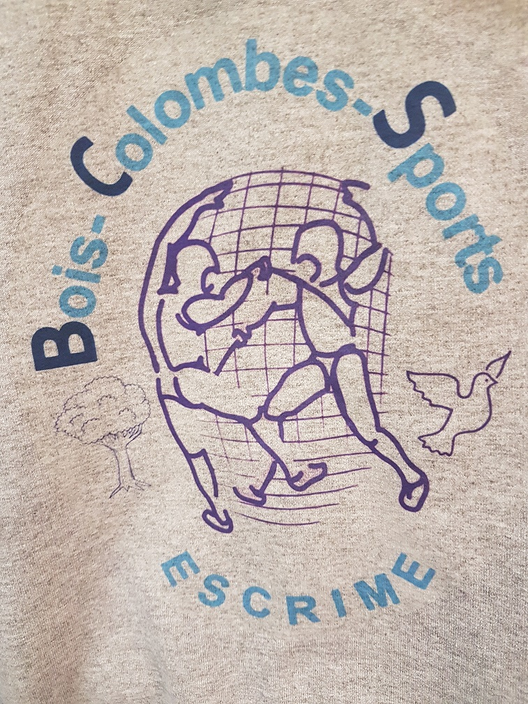
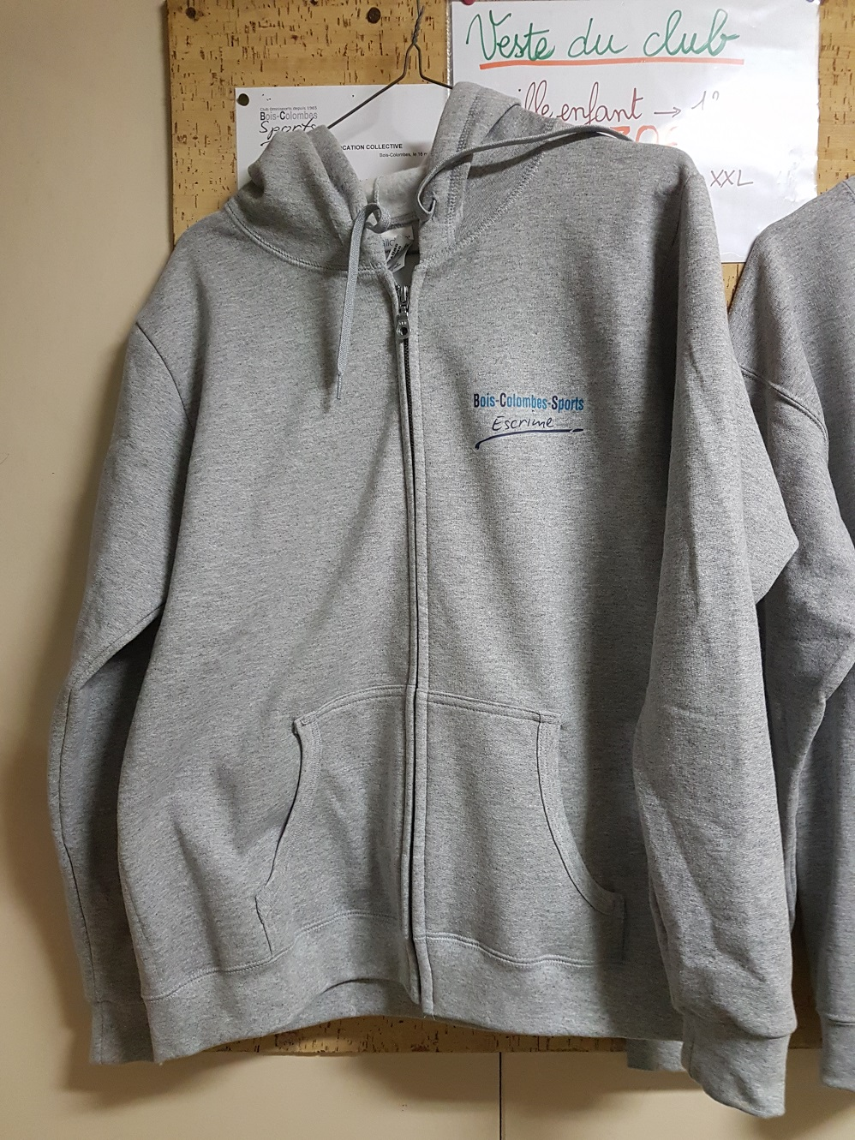
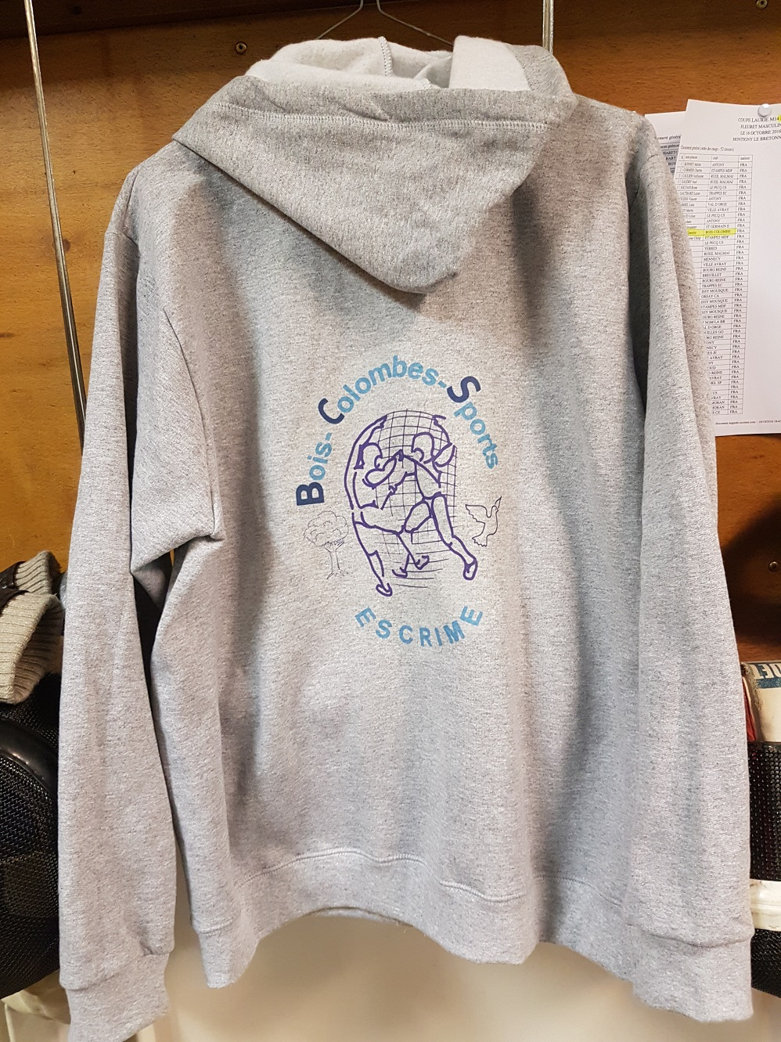
Commandez votre survêtement officiel du club d’Escrime de Bois-Colombes !
Collection 2017 exclusive
MERCI D’INDIQUER LE(S) NOM(S) DE LA (DES) PERSONNE(S) ACHETANT LE SURVETEMENT
NOM:
NOM:
NOM:
NOM:
PRENOM:
PRENOM:
PRENOM:
PRENOM:
TAILLE: (MERCI D’INDIQUER LE NOMBRE POUR CHAQUE TAILLE SI PLUSIEURS COMMANDES)
ENFANT:
6
7
8
9
10
11
12
13
14
15
16
ADULTE:
XS
S
M
L
XL
XXL
PRIX:
Enfant jusqu’à 12 ans inclus: 30 Euros
13 ans et plus : 40 Euros
LA COMMANDE NE SERA VALIDEE QU’APRES TRANSMISSION DU BON DE COMMANDE ET DU REGLEMENT, SOIT EN ESPECES, SOIT PAR CHEQUE A L’ORDRE DE BCS - SECTION ESCRIME
L’INCONTOURNABLE 2017
Citation de FencingFashion
« The most trendy and stylish fencing sweat I have seen in my worldwide trip! »
PRESTIGE
ELEGANCE
DECONTRACTION

